Slide 1

GAMETRADE
Alberto Daguerre, Joaquín Moreno, Alejandro Ramírez, Pablo Rivero

Slide 2
ÍNDICE
INTRODUCCIÓN
REQUISITOS
ESTRUCTURA DE LA BBDD
REST
DEMO

Slide 3
INTRODUCCIÓN
La aplicación de gestión de juegos está diseñada para proporcionar una experiencia integral para los usuarios interesados en explorar, administrar y mantenerse actualizados sobre diversos juegos. A través de una serie de funcionalidades organizadas en diferentes rutas, la aplicación permite realizar una variedad de acciones que van desde la visualización de juegos hasta la edición de detalles específicos.

Slide 4
REQUISITOS
Tecnologías y formato de mensajes:
La API debe estar implementada en Node.js.
La API debe trabajar con MongoDB como base de datos no relacional.
Los mensajes deben estar en formato JSON y XML.
Consumo de información externa:
La API debe consumir información de al menos una API externa.
Al menos un mensaje consumido debe estar en formato XML.
Al menos un mensaje consumido debe estar en formato JSON.
La información consumida debe integrarse con el resto de la API.
La API debe seguir funcionando incluso si la API externa está caída.

Slide 5
REQUISITOS
Interfaz REST y operaciones CRUD:
La API debe ofrecer una interfaz REST que permita operaciones CRUD sobre la base de datos.
Al menos un mensaje debe estar en formato XML con un schema asociado.
Al menos un mensaje debe estar en formato JSON.
Debe haber al menos tres recursos relacionados entre sí.
Base de datos MongoDB:
La base de datos debe ser MongoDB.
Datos iniciales y colecciones:
Debe poder ejecutarse un script para cargar datos iniciales en la base de datos.
Una de las colecciones debe contener al menos 1000 documentos.
Se debe generar un JSON para importar los datos.
Al menos una ruta debe ofrecer paginación para realizar búsquedas en esta colección.
Al menos una ruta debe permitir filtrar los datos para realizar búsquedas en esta colección.

Slide 6
REQUISITOS
Cliente interactivo:
El cliente debe permitir interactuar con todas las rutas de la API.
El cliente debe estar desacoplado de la API.
El diseño gráfico de la aplicación del cliente no es relevante para el proyecto.
Documentación:
Debe haber un documento de diseño de la interfaz REST que incluya ejemplos de mensajes.
Se debe incluir un archivo OpenAPI con la descripción del servicio.
Se debe proporcionar un modelo de datos de la base de datos.
El README.md del repositorio debe contener la información necesaria para hacer funcionar el proyecto, así como los miembros del grupo.

Slide 7
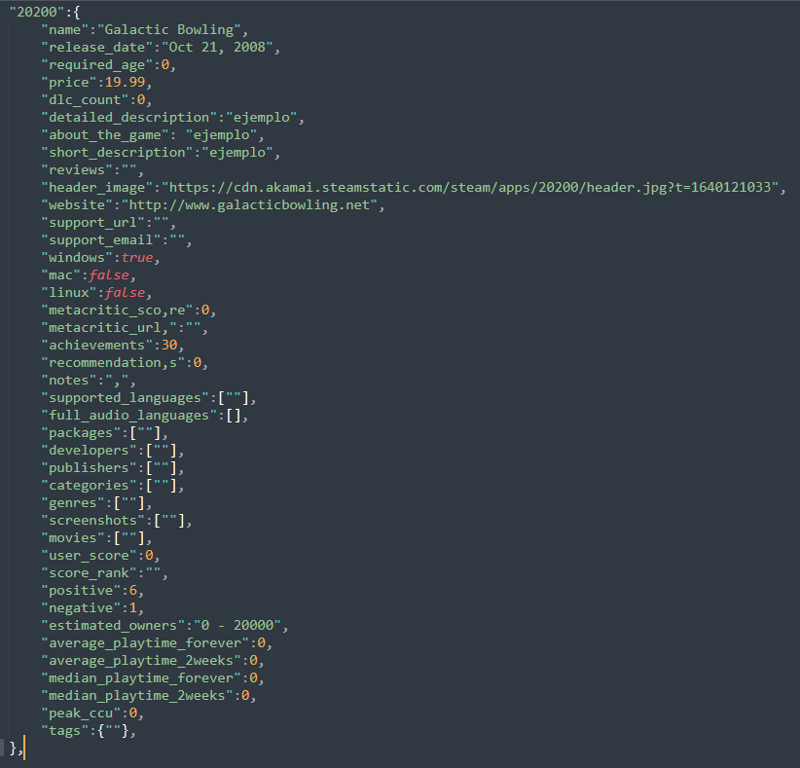

ESTRUCTURA DE LA BBDD

Slide 8
REST
VERB | PATH | ACTION | USED FOR | STATE
GET | /juegos | index | Show all the available games | 200 OK
GET | /juegos/{name} | show | Show specific game details by name | 200 OK, 404 Not Found
DELETE | /juegos/{id} | destroy | Delete a specific game | 200 OK, 404 Not Found
POST | /new_game | create | Add a new game | 201 CREATED, 400 Bad Request
GET | /noticias | index | Show news from an external API | 201 CREATED, 400 Bad Request
GET | /edit_juego/{id} | show | Show specific game details by ID for editing | 200 OK, 404 Not Found
POST | /edit_juego/{id} | update | Update a specific game’s details | 200 OK, 404 Not Found
GET | /info_juegos/{id} | show | Update a specific game’s details | 200 OK, 404 Not Found

Slide 9
DEMO
https://github.com/pblrvo/sistemasWebII.git

